Slide 1
Les 3 vakdag melkvee
24-2-2026

Slide 2
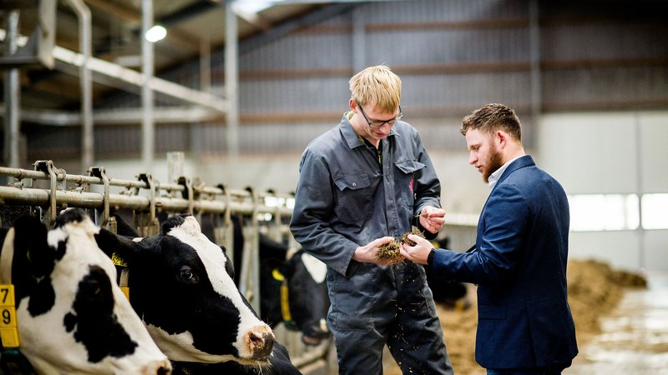
Wat gaan we doen
Actueel
Planning
Werken aan opdracht

Slide 3
Planning
Dag | Activiteit | Waar?
24-2 | DYOD en BPV opdracht | school
3-3 | Excursie | Excursie
10-3 | Saldokoning les Gastles Dronten studenten Gastles Dairy Centre HERKANSING | School
17-3 | Ochtend les, eerder uit | School
24-3 | Toets Saldo koning deel 1 | School
31-3 | Toets Saldo koning deel 2 | school
7-4 | Herkansing Saldo koning | school

Slide 4
Actueel
https://www.melkvee.nl/artikel/1463735-anton-de-wit-experimenteert-met-digitaal-afrasteren-ureum-al-met-20-punten-gezakt/
https://nedap-livestockmanagement.com/nl/testimonial/rudie-lammers/
https://www.melkvee.nl/artikel/1467460-noodslachting-straks-ook-voor-dieren-die-wel-geschikt-zijn-voor-slacht-maar-niet-vervoerd-mogen-worden/
https://www.melkvee.nl/artikel/1461634-pensverzuring-dat-wat-je-niet-ziet-kan-je-ongemerkt-veel-kosten/

Slide 5
Vragen bedenken voor oefen PvB
Wat: in een groepje vragen bedenken
Hoe: je bedenkt ieder 5 vragen daarna bespreek je in je groepje en maak je een top 10.
Wie: individueel en daarna in een groepje
Dus: 1. vragen bedenken individueel in stilte
2. groepje vormen door docent en maak een top 10
3. maak de antwoorden op de 10 vragen met behulp van laptop
4. vragen + antwoorden opleveren aan docent (inlevermap in Teams)

Slide 6
3 maart op excursie
Een groep van de klas gaat richting Noord-Brabant
Een groep van de klas gaat richting Zuid-Limburg
Wie is er verantwoordelijk voor Noord-Brabant?
Wie is er verantwoordelijk voor Zuid-Limburg?
Vandaag duidelijkheid

Slide 7
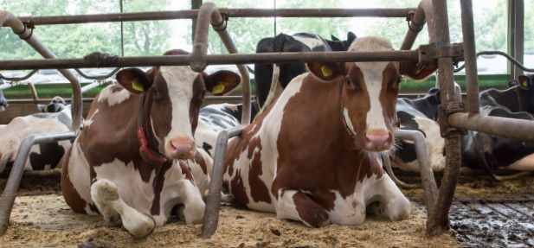
Uitleg BPV opdracht

